Slide 1
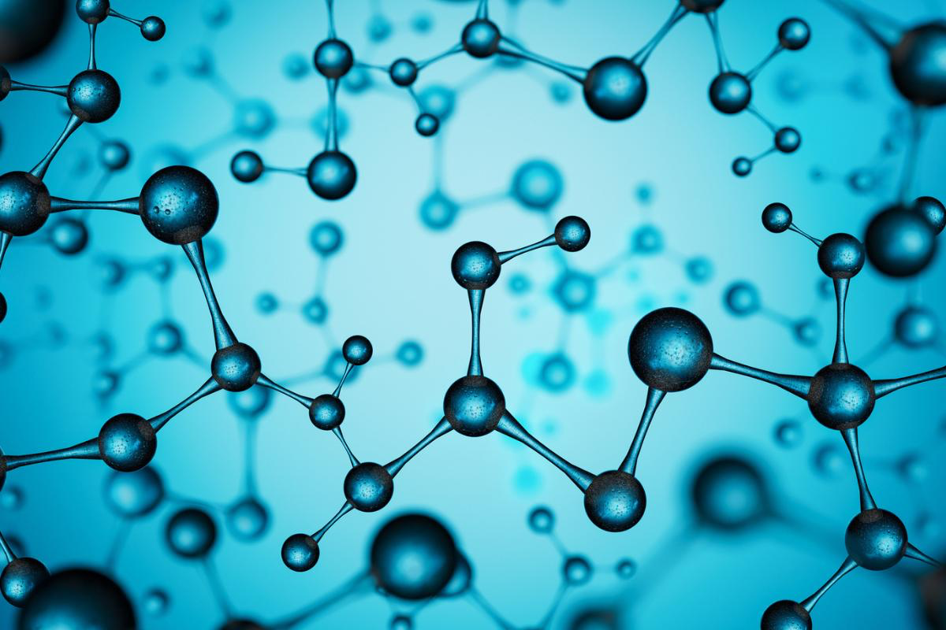
BIOLOGÍA
Máximo Macías Félix

Slide 2
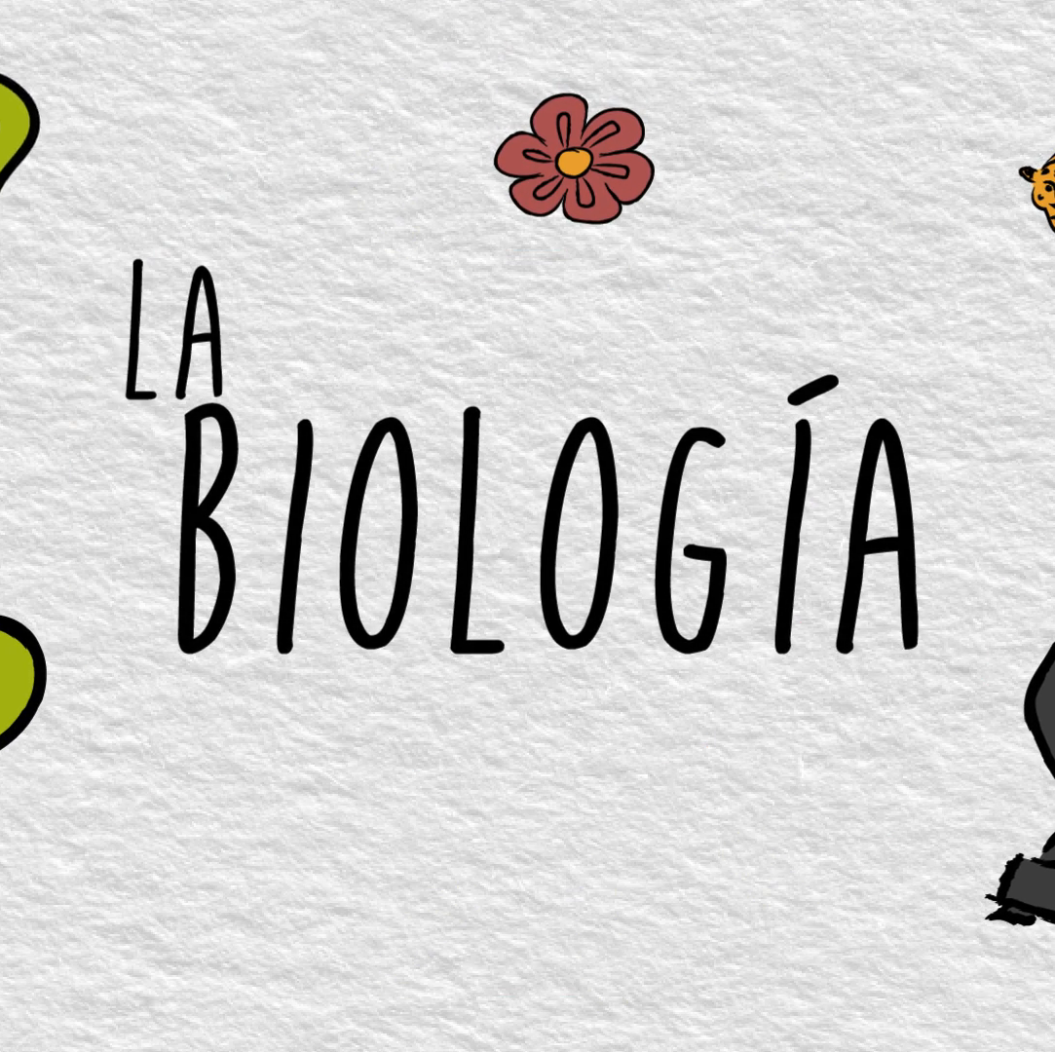
¿QUE ES LA BIOLOGÍA ?
La biología es la
ciencia natural que estudia la vida y los organismos vivos. Abarca el análisis de su estructura, funcionamiento, evolución, crecimiento, distribución y relaciones con el medio ambiente. Investiga desde los procesos moleculares hasta los ecosistemas complejos, clasificando la biodiversidad del planeta.

Slide 3
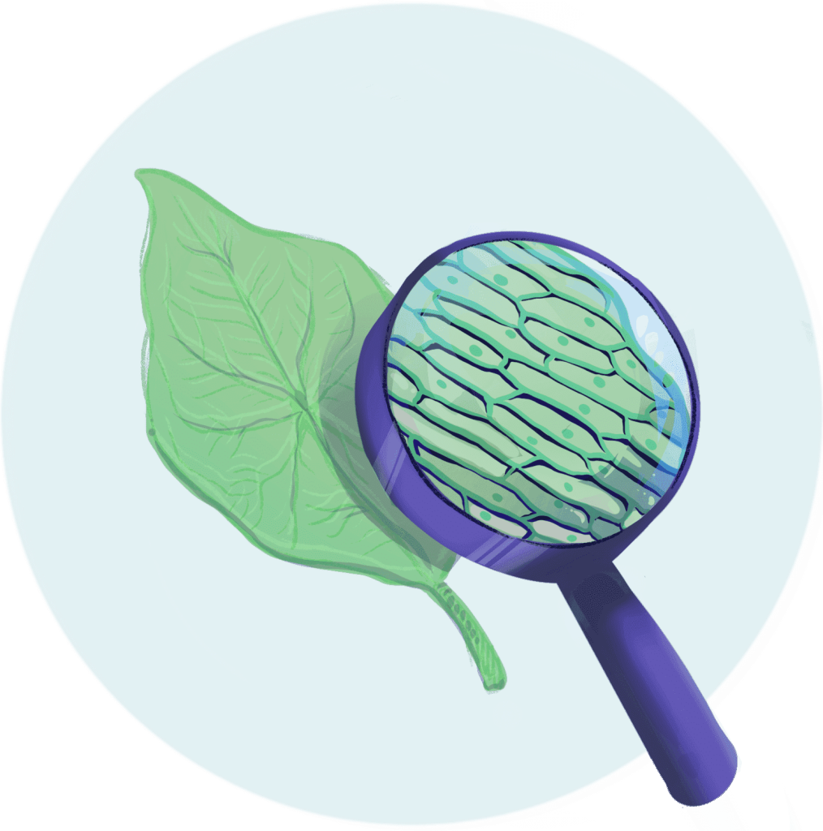
¿PARA QUÉ NOS SIRVE?
Su uso es esencial en la vida cotidiana y profesional para mejorar la salud (vacunas, fármacos), garantizar la alimentación (agricultura, fermentación), proteger el medio ambiente (conservación, biodiversidad) y desarrollar nuevas tecnologías (biotecnología).

Slide 4
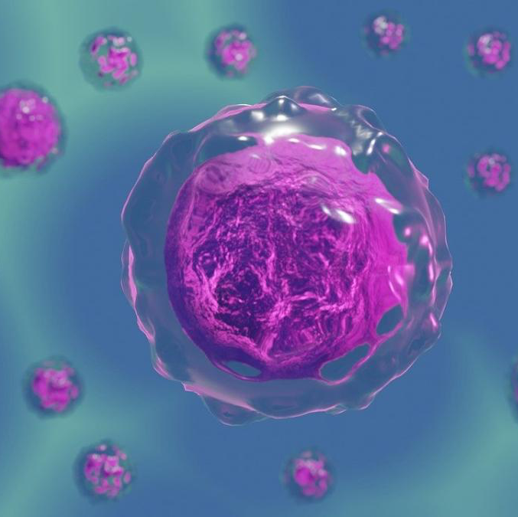
¿PARA QUÉ IMPORTA?
La biología es fundamental porque
estudia los fundamentos de la vida, permitiendo mejorar la salud humana mediante vacunas y medicinas, asegurar la producción de alimentos, conservar la biodiversidad y entender el impacto humano en el medio ambiente.

Slide 5
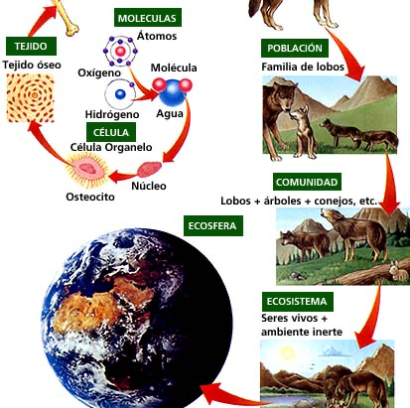
EJEMPLOS DE TEMAS:
Biología Molecular y Celular:
Fotosíntesis y respiración celular.
Mitosis y meiosis
Estructura y función del ADN/ARN.
Mecanismos de infección viral.
Genética y Evolución:
Leyes de Mendel y herencia.
Teorías de la evolución (selección natural).

Slide 6
SMART ART
Obstáculo
Adaptación
Evolución
Cambios
Nueva especie

Slide 7

Gracias por su atención

